Slide 1
Лекция 5
Децентрализованные системы

Slide 2
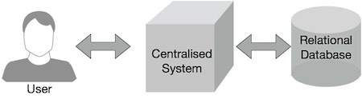
Введение в Map-Reduce
MapReduce – это модель программирования для написания приложений, которые могут обрабатывать большие данные параллельно на нескольких узлах
Большие данные – это набор больших наборов данных, которые не могут быть обработаны с использованием традиционных вычислительных технологий

Slide 3
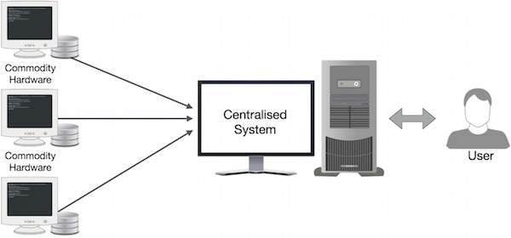
Введение в Map-Reduce
Как работает MapReduce?
Задача «Карта»
Задача Reduce

Slide 4
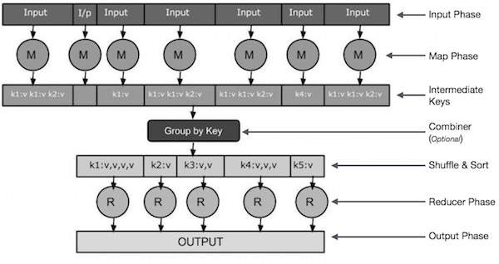
Введение в Map-Reduce

Slide 5
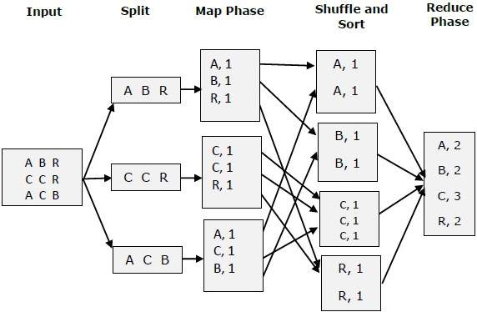
Введение в Map-Reduce

Slide 6
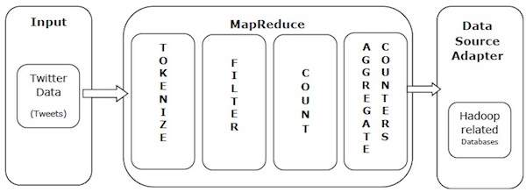
Введение в Map-Reduce
MapReduce-пример

Slide 7
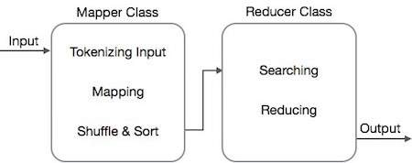
Введение в Map-Reduce
MapReduce – Алгоритм
Методы сортировки реализованы в самом классе mapper.
На этапе перемешивания и сортировки после токенизации значений в классе сопоставления класс Context собирает совпадающие значения ключей в виде коллекции.
Чтобы собрать похожие пары ключ-значение, класс Mapper использует класс RawComparator для сортировки пар ключ-значение.
Набор промежуточных пар ключ-значение для данного редуктора автоматически сортируется Hadoop для формирования значений ключа (K2, {V2, V2,…}) до их представления редуктору.

Slide 8
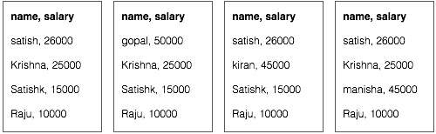
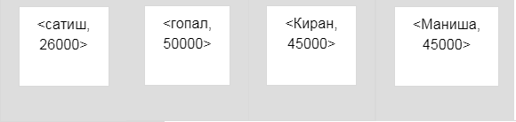
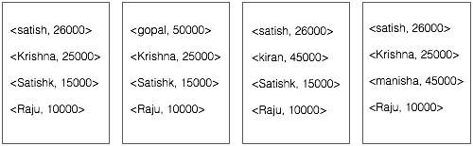
Введение в Map-Reduce
MapReduce – Алгоритм пример
Фаза объединителя
<k: employee name, v: salary>
Max= the salary of an first employee. Treated as max salary
if(v(second employee).salary > Max){
Max = v(salary);
}
else
{ Continue checking;}
Фаза Map
Этап сокращения
<gopal, 50000>

Slide 9
Введение в Map-Reduce
MapReduce – Алгоритм индексирование пример
текст для инвертированной индексации
T[0] = "it is what it is“
T[1] = "what is it“
T[2] = "it is a banana"
После применения алгоритма индексирования
"a": {2}
"banana": {2}
"is": {0, 1, 2}
"it": {0, 1, 2}
"what": {0, 1}

Slide 10
Введение в Map-Reduce
MapReduce – Пример TF-IDF
TF-IDF – это алгоритм обработки текста, сокращенный от Term Frequency – Inverse Document Frequency
TF-IDF Рассчитывается TF(the) = (Number of times term the ‘the’ appears in a document) / (Total number of terms in the document)
IDF рассчитывается log_e(Total number of documents / Number of documents with term ‘the’ in it).
Пример:
Рассмотрим документ, содержащий 1000 слов, в котором слово улей появляется 50 раз. Тогда TF для улья (50/1000) = 0,05.
Теперь предположим, что у нас есть 10 миллионов документов и слово « куст» появляется в 1000 из них. Затем IDF рассчитывается как log (10 000 000/1000) = 4.
Вес TF-IDF является произведением этих количеств – 0,05 × 4 = 0,20.

Slide 11
Введение в Map-Reduce
MapReduce – API
Интерфейс JobContext
Класс работы
Mapper Class
Класс редуктора

Slide 12
Введение в Map-Reduce
MapReduce – API Интерфейс JobContext
S.No. | Подинтерфейс Описание
1. | MapContext <KEYIN, VALUEIN, KEYOUT, VALUEOUT> Определяет контекст, который предоставляется Mapper.
2. | ReduceContext <KEYIN, VALUEIN, KEYOUT, VALUEOUT> Определяет контекст, который передается редуктору.
MapReduce – API Класс работы
// Create a new Job
Job job = new Job(new Configuration());
job.setJarByClass(MyJob.class);
// Specify various job-specific parameters
job.setJobName("myjob");
job.setInputPath(new Path("in"));
job.setOutputPath(new Path("out"));
job.setMapperClass(MyJob.MyMapper.class);
job.setReducerClass(MyJob.MyReducer.class);
// Submit the job, then poll for progress until the job is complete
job.waitForCompletion(true);

Slide 13
Введение в Map-Reduce
MapReduce – API Класс работы Конструкторы
S.No | Сводка конструктора
1 | Работа ()
2 | Job (Конфиг конфигурации)
3 | Job (Конфигурация conf, String jobName)
методы
S.No | Описание метода
1 | getJobName ()
2 | getJobState ()
3 | завершено()
4 | setInputFormatClass ()
5 | setJobName (имя строки)
S.No | Описание метода
6 | setOutputFormatClass ()
7 | setMapperClass (класс)
8 | setReducerClass (класс)
9 | setPartitionerClass (класс)
10 | setCombinerClass (класс)

Slide 14
Введение в Map-Reduce
MapReduce – API Mapper Class метод
map(KEYIN key, VALUEIN value, org.apache.hadoop.mapreduce.Mapper.Context context)
Класс редуктора
Редуктор имеет три основных этапа –
Перемешивание
Сортировка
уменьшение
метод
reduce (KEYIN key, Iterable<VALUEIN> values, org.apache.hadoop.mapreduce.Reducer.Context context)

Slide 15
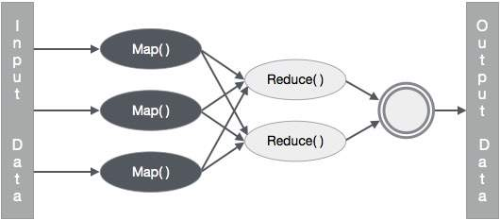
Введение в Map-Reduce
MapReduce – реализация Hadoop
Оба формата ввода и вывода задания MapReduce
 | вход | Выход
карта | <k1, v1> | список (<k2, v2>)
уменьшить | <k2, список (v2)> | список (<k3, v3>)

Slide 16
Введение в Map-Reduce
Реализация MapReduce
 | январь | февраль | март | апрель | май | июнь | июль | август | сентябрь | октябрь | ноябрь | декабрь | в среднем
2017 | 23 | 23 | 2 | 43 | 24 | 25 | 26 | 26 | 26 | 26 | 25 | 26 | 25
2018 | 26 | 27 | 28 | 28 | 28 | 30 | 31 | 31 | 31 | 30 | 30 | 30 | 29
2019 | 31 | 32 | 32 | 32 | 33 | 34 | 35 | 36 | 36 | 34 | 34 | 34 | 34
2020 | 39 | 38 | 39 | 39 | 39 | 41 | 42 | 43 | 40 | 39 | 38 | 38 | 40
2021 | 38 | 39 | 39 | 39 | 39 | 41 | 41 | 41 | 00 | 40 | 39 | 39 | 45
Приведенные выше данные сохраняются как sample.txt
2017 | 23 | 23 | 2 | 43 | 24 | 25 | 26 | 26 | 26 | 26 | 25 | 26 | 25
2018 | 26 | 27 | 28 | 28 | 28 | 30 | 31 | 31 | 31 | 30 | 30 | 30 | 29
2019 | 31 | 32 | 32 | 32 | 33 | 34 | 35 | 36 | 36 | 34 | 34 | 34 | 34
2022 | 39 | 38 | 39 | 39 | 39 | 41 | 42 | 43 | 40 | 39 | 38 | 38 | 40
2021 | 38 | 39 | 39 | 39 | 39 | 41 | 41 | 41 | 00 | 40 | 39 | 39 | 45

Slide 17
Введение в Map-Reduce
MapReduce – Partitioner
id | название | Возраст | Пол | Оплата труда
1201 | Гопал | 45 | мужчина | 50000
1202 | Маниша | 40 | женский | 50000
1203 | Халил | 34 | мужчина | 30000
1204 | Prasanth | 30 | мужчина | 30000
1205 | Киран | 20 | мужчина | 40000
1206 | Лакшми | 25 | женский | 35000
1207 | Бхавайя | 20 | женский | 15000
1208 | Reshma | 19 | женский | 15000
1209 | kranthi | 22 | мужчина | 22000
1210 | Сатиш | 24 | мужчина | 25000
1211 | Кришна | 25 | мужчина | 25000
1212 | Аршад | 28 | мужчина | 20000
1213 | Лаванья | 18 | женский | 8000
1201 | Гопал | 45 | мужчина | 50000
1202 | Маниша | 40 | женский | 51000
1203 | Khaleel | 34 | мужчина | 30000
1204 | Prasanth | 30 | мужчина | 31000
1205 | Киран | 20 | мужчина | 40000
1206 | Лакшми | 25 | женский | 35000
1207 | Бхавайя | 20 | женский | 15000
1208 | Reshma | 19 | женский | 14 000
1209 | kranthi | 22 | мужчина | 22000
1210 | Сатиш | 24 | мужчина | 25000
1211 | Кришна | 25 | мужчина | 26000
1212 | Аршад | 28 | мужчина | 20000
1213 | Лаванья | 18 | женский | 8000

Slide 18
Введение в Map-Reduce
MapReduce – Partitioner
Задачи карты
Ввод – ключом будет шаблон, такой как «любая специальная клавиша + имя файла + номер строки» (пример: ключ = @ input1), а значением будут данные в этой строке (пример: значение = 1201 \ t gopal \ t 45 \ т мужской \ т 50000).
Метод
Прочитать значение (запись данных), которое поступает в качестве входного значения из списка аргументов в строке.
Используя функцию split, разделите пол и сохраните в строковую переменную
String[] str = value.toString().split("\t", -3);String gender=str[3];
Отправить информацию о поле и значение записи в виде пары выходной ключ-значение из задачи сопоставления в задачу разбиения .
context.write(new Text(gender), new Text(value));
Повторить все вышеперечисленные шаги для всех записей в текстовом файле
Вывод. Получим готовые данные и данные записи в виде пар ключ-значение.

Slide 19
Введение в Map-Reduce
MapReduce – Partitioner
Задача Partitioner
Ввод – все данные в коллекции пар ключ-значение.
ключ = значение поля пола в записи.
значение = значение всей записи данных этого пола.
Метод
Считайте значение поля возраста из пары ключ-значение.
String[] str = value.toString().split("\t");
int age = Integer.parseInt(str[2]);
Проверьте значение возраста с соблюдением следующих условий.
Возраст не более 20
Возраст больше 20 и меньше или равно 30.
Возраст старше 30.
if(age<=20){ return 0;}
else if(age>20 && age<=30)
{ return 1 % numReduceTasks;}
else{ return 2 % numReduceTasks;}
Вывод . Все данные пар ключ-значение сегментированы на три набора пар ключ-значение.

Slide 20
Введение в Map-Reduce
MapReduce – Partitioner
Уменьшить задачи
Ввод – Редуктор будет выполняться три раза с различным набором пар ключ-значение.
ключ = значение поля пола в записи.
значение = все данные записи этого пола.
Метод.
Прочитайте значение поля Зарплата каждой записи.
String [] str = val.toString().split("\t", -3);
Note: str[4] have the salary field value.
Проверьте зарплату с помощью переменной max. Если str [4] является максимальной зарплатой, присвойте str [4] значение max, в противном случае пропустите шаг.
if(Integer.parseInt(str[4])>max)
{ max=Integer.parseInt(str[4]);}
Повторите шаги 1 и 2 для каждой коллекции ключей (мужские и женские – ключевые коллекции). Выполнив эти три шага, вы найдете одну максимальную зарплату из коллекции ключей для мужчин и одну максимальную зарплату из коллекции ключей для женщин.
context.write(new Text(key), new IntWritable(max));
Вывод. Получим набор данных пары ключ-значение в трех коллекциях разных возрастных групп.

Slide 21
Введение в Map-Reduce
Требования и спецификации этих заданий должны быть указаны в Конфигурациях –
Название работы
Форматы ввода и вывода ключей и значений
Отдельные классы для задач Map, Reduce и Partitioner
Configuration conf = getConf();
Job job = new Job(conf, "topsal"); //Create Job
job.setJarByClass(PartitionerExample.class);
FileInputFormat.setInputPaths(job, new Path(arg[0])); // File Input and Output paths
FileOutputFormat.setOutputPath(job,new Path(arg[1]));
job.setMapperClass(MapClass.class); //Set Mapper class and Output format for key-value pair.
job.setMapOutputKeyClass(Text.class);
job.setMapOutputValueClass(Text.class);
job.setPartitionerClass(CaderPartitioner.class); //set partitioner statement
job.setReducerClass(ReduceClass.class); //Set Reducer class and Input/Output format for key-value pair.
job.setNumReduceTasks(3); //Number of Reducer tasks.
job.setInputFormatClass(TextInputFormat.class); //Input and Output format for data
job.setOutputFormatClass(TextOutputFormat.class);
job.setOutputKeyClass(Text.class);
job.setOutputValueClass(Text.class);

Slide 22
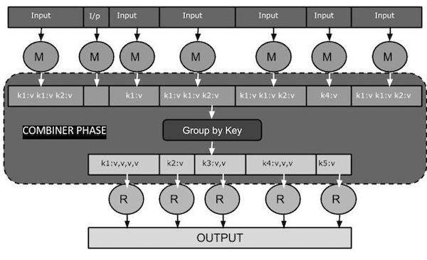
Введение в Map-Reduce
MapReduce – Combiners

Slide 23
Введение в Map-Reduce
MapReduce – Combiners
Как работает Combiner?
У объединителя нет предопределенного интерфейса, и он должен реализовывать метод Redu () интерфейса Reducer.
Комбайнер работает с каждым ключом вывода карты. Он должен иметь те же типы значений выходного ключа, что и класс Reducer.
Объединитель может создавать сводную информацию из большого набора данных, поскольку он заменяет исходный вывод карты.
Реализация MapReduce Combiner
входной текстовый файл с именем input.txt для MapReduce
What do you mean by Object
What do you know about Java
What is Java Virtual Machine
How Java enabled High Performance

Slide 24
Введение в Map-Reduce
Record Reader
Ввод – построчно текст из входного файла.
Выход – формирует пары ключ-значение. Ниже приведен набор ожидаемых пар ключ-значение.
<1, What do you mean by Object>
<2, What do you know about Java>
<3, What is Java Virtual Machine>
<4, How Java enabled High Performance>
Фаза карты
Вход – следующая пара ключ-значение – это вход, полученный от устройства чтения записей.
<1, What do you mean by Object>
<2, What do you know about Java>
<3, What is Java Virtual Machine>
<4, How Java enabled High Performance>

Slide 25
Введение в Map-Reduce
Фрагмент кода класс Mapper и функция map
public static class TokenizerMapper extends Mapper<Object, Text, Text, IntWritable>
{
private final static IntWritable one = new IntWritable(1);
private Text word = new Text();
public void map(Object key, Text value, Context context) throws IOException, InterruptedException
{
StringTokenizer itr = new StringTokenizer(value.toString());
while (itr.hasMoreTokens())
{
word.set(itr.nextToken());
context.write(word, one);
}
}
}
Вывод
<What,1> <do,1> <you,1> <mean,1> <by,1> <Object,1>
<What,1> <do,1> <you,1> <know,1> <about,1> <Java,1>
<What,1> <is,1> <Java,1> <Virtual,1> <Machine,1>
<How,1> <Java,1> <enabled,1> <High,1> <Performance,1>

Slide 26
Введение в Map-Reduce
Фаза Combiner
Ввод
<What,1> <do,1> <you,1> <mean,1> <by,1> <Object,1>
<What,1> <do,1> <you,1> <know,1> <about,1> <Java,1>
<What,1> <is,1> <Java,1> <Virtual,1> <Machine,1>
<How,1> <Java,1> <enabled,1> <High,1> <Performance,1>
фрагмент кода для объявления классов Mapper, Combiner и Reducer
job.setMapperClass(TokenizerMapper.class);
job.setCombinerClass(IntSumReducer.class);
job.setReducerClass(IntSumReducer.class);
Вывод
<What,1,1,1> <do,1,1> <you,1,1> <mean,1> <by,1> <Object,1>
<know,1> <about,1> <Java,1,1,1>
<is,1> <Virtual,1> <Machine,1>
<How,1> <enabled,1> <High,1> <Performance,1>

Slide 27
Введение в Map-Reduce
Фаза редуктора
Ввод
<What,1,1,1> <do,1,1> <you,1,1> <mean,1> <by,1> <Object,1>
<know,1> <about,1> <Java,1,1,1>
<is,1> <Virtual,1> <Machine,1>
<How,1> <enabled,1> <High,1> <Performance,1>
Выходные данные
<What,3> <do,2> <you,2> <mean,1> <by,1> <Object,1>
<know,1> <about,1> <Java,3>
<is,1> <Virtual,1> <Machine,1>
<How,1> <enabled,1> <High,1> <Performance,1>
фрагмент кода для Combiner
public static class IntSumReducer extends Reducer<Text,IntWritable,Text,IntWritable>
{
private IntWritable result = new IntWritable();
public void reduce(Text key, Iterable<IntWritable> values,Context context) throws IOException, InterruptedException
{
int sum = 0;
for (IntWritable val : values)
{
sum += val.get();
}
result.set(sum);
context.write(key, result);
}
}

Slide 28
Введение в Map-Reduce
Record Writer
Ввод
<What,3> <do,2> <you,2> <mean,1> <by,1> <Object,1>
<know,1> <about,1> <Java,3>
<is,1> <Virtual,1> <Machine,1>
<How,1> <enabled,1> <High,1> <Performance,1>
Выходные данные
What 3
do 2
you 2
mean 1
by 1
Object 1
know 1
about 1
Java 3
is 1
Virtual 1
Machine 1
How 1
enabled 1
High 1
Performance 1

Slide 29
Введение в Map-Reduce
MapReduce – Администрирование Hadoop
Администрирование Hadoop, включает администрирование HDFS и MapReduce:
Администрирование HDFS включает в себя мониторинг файловой структуры HDFS, расположения и обновленных файлов.
Администрирование MapReduce включает мониторинг списка приложений, конфигурации узлов, состояния приложений и т. Д.

Slide 30
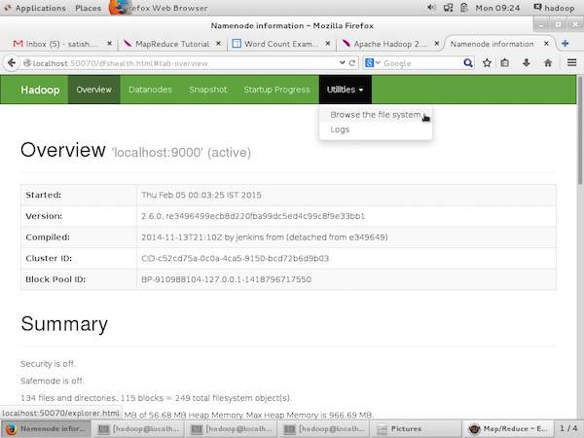
Введение в Map-Reduce
HDFS мониторинг
После запуска Hadoop, передать команду «start-all.sh» в «/$HADOOP_HOME/sbin», запустить URL-адрес в браузер «http: // localhost: 50070»

Slide 31
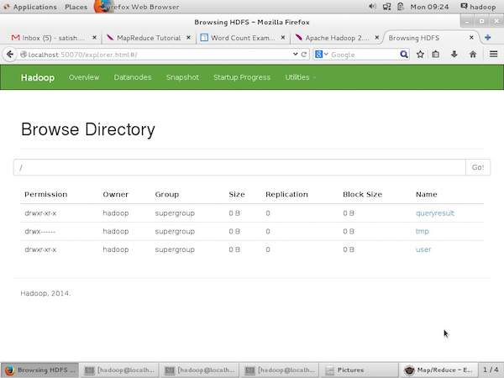
Введение в Map-Reduce
HDFS мониторинг

Slide 32
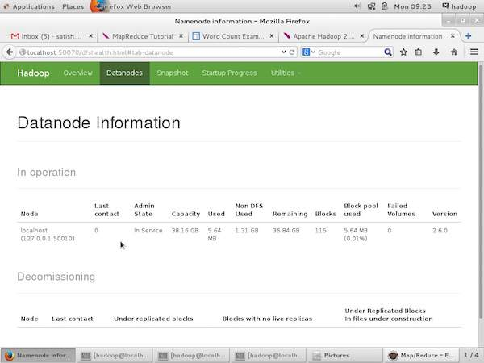
Введение в Map-Reduce
HDFS мониторинг

Slide 33
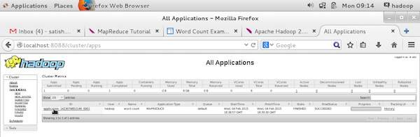
Введение в Map-Reduce
MapReduce Job Monitoring
После запуска Hadoop, запустить команду «start-all.sh» в «/$HADOOP_HOME/sbin», запустить URL-адрес в браузер «http: // localhost: 8080»

Slide 34
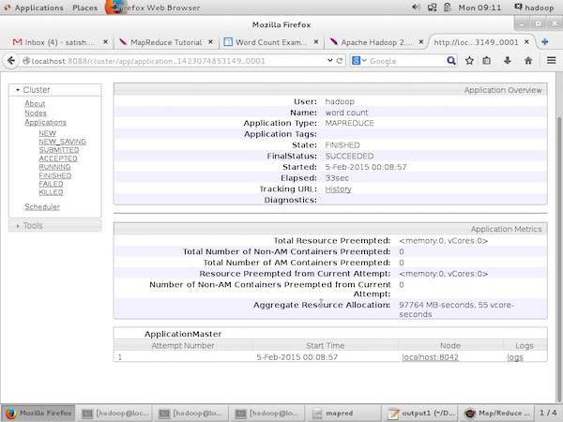
Введение в Map-Reduce
MapReduce Job Monitoring

